Slide 1
專題報告書
鍾薏茜、趙立乘

Slide 2
民眾施打疫苗的應用情境
首先，民眾來到醫療機構
醫療機構會建議(通知)施打的疫苗
民眾根據建議預約要施打的疫苗
預約完成後，醫生開立處方簽給預計施打的醫護人員
在施打前，醫護人員還會再確認被施打者的身體狀況
確定可以施打疫苗後才施打
最後觀察被施打者打完疫苗後有沒有不適的症狀。

Slide 3
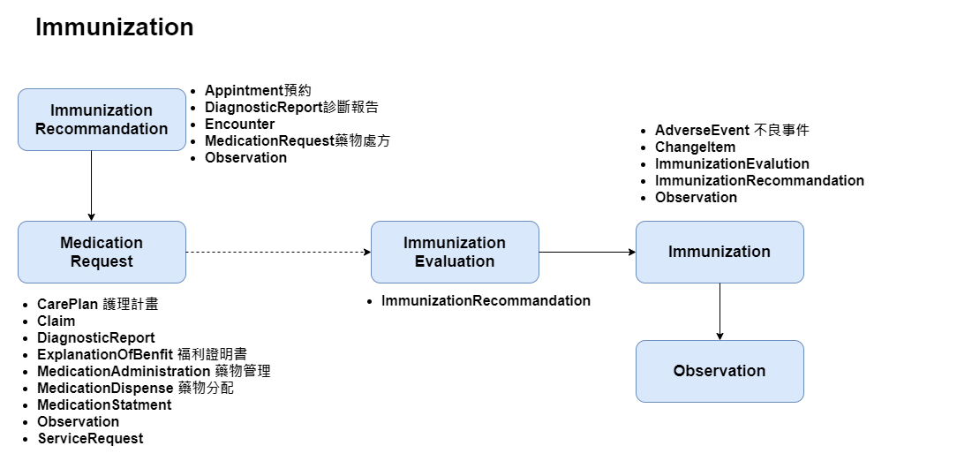
民眾施打疫苗的應用情境
Notes:
要註明內容(紅色)
圖可以改

Slide 4
EHR與PHR介紹
EHR為醫護使用的系統
eg: 民眾注射完的紀錄會產生一個FHIR immunization 從EHR的Client端上傳到server。
PHR為民眾使用的系統
eg:民眾用PHR系統將自己症狀(Condition)上傳到PHR的server。
Notes:
條理的描述

Slide 5
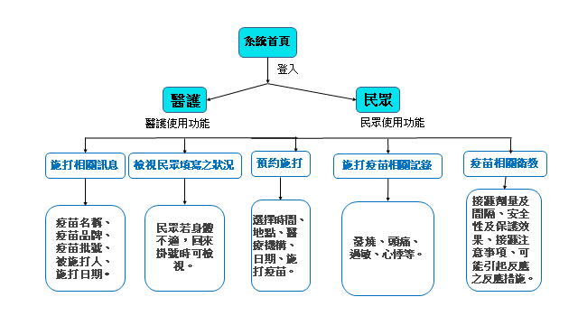
系統架構及包含的子系統

Slide 6
傳遞資訊的應用情境
EHR
PHR
醫護在EHR的Client端登錄疫苗相關訊息後，民眾可在PHR的Client端上看到。
醫護在EHR的Client端上傳施打相關資訊到Server，民眾可在PHR的Client端上看到自己施打疫苗的資訊。
民眾可在PHR的Client端填寫身體狀況，經授權的醫護可在EHR的Client端上看到民眾填寫之狀況。
疫苗相關訊息
民眾施打紀錄
民眾身體狀況

Slide 7
評估方法
找有打過疫苗的20位民眾、醫護填寫。
評估方面:
介面層次清晰(首頁登入 EHR/PHR 各功能 )
閱讀形式優良(排版)
符合需求
綜合評分
Notes:
1.確定要用的Resource
2.拉網頁表單
3.1抓到表單輸入的結果 3.2把結果填到對應的Resource3.3上傳到server
4.填表過程要跟帳密登入/病人管理整合應用
5.查詢
6.發布
questionnaire問卷表單
immunization、condition
3.可以寫程式的步驟

Slide 8
需要的resoure(Condition)紅色為一定要
clinicalStatus [1..1] :身體狀況代碼。
active:目前的症狀。
recurrence：以前有的症狀，以前已經解決了，目前復發中。
relapse：一段時間的改善和緩解後，目前復發中。
inactive：病人已經沒有此疾病的狀況。
remission：病人已經沒有此狀況，但有可能會復發。
resolved：病人已經沒有此狀況，復發的風險也可忽略。
verificationStatus[0..1]：病情診斷的狀態。
unconfirmed：未經證實的，沒有足夠的診斷和臨床證據，將此狀況視為疾病。
provisional：初步的診斷結果，之後可能改變。
differential：先做初步的治療，要更進一步的診斷。
confirmed：有足夠的診斷或臨床證據，將此狀況視為疾病。
refuted：反駁，診斷和臨床證據已經排除了這種狀況。
entered-in-error：輸入錯誤且無效。

Slide 9
需要的resoure(Condition)
category[0..*]：身體狀況類別代碼。
problem-list-item：身體狀況列表，可以由病患、醫生或是護士表達。
encounter-diagnosis：有此病況時的診斷，通常來自醫生或護士的診斷。
severirty[0..1]：身體狀況或是病情的嚴重程度。
24484000 Severe：重度的。
6736007 Moderate：中度的。
255604002 Mild：輕度的。
code[0..1]：狀況／問題／診斷代碼。
bodySite[0..*]:身體結構代碼。
Notes:
嚴重程度:

Slide 10
需要的resoure(Condition)
onset〔x〕[0..1]：估計或實際的時間、年齡。
onsetDateTime:發作時間。
onsetAge:發病年齡。
recordedDate[0..1]:紀錄日期。
subject[1..1]：誰有此病況。
abatement〔x〕[0..1]：痊癒或是緩解的時間、年齡等。
abatementDateTime:發作時間。
abatementAge:發病年齡。

Slide 11
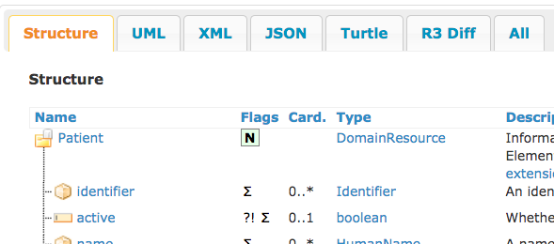
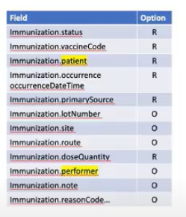
做法
● 查詢FHIR官網上所需的各種resource，並確定哪些需要
例如:Immunization中(疫苗施打紀錄)如下圖
● 使用JSON格式將FHIR查詢到確定需要的resource都放入所建立的表單
● 建立表單完成後測試能否成功上傳至server端並檢測輸入資料
● 檢測上傳成功的資料有沒有與填表單時輸入的資料不同
R表示Required必填；O表示Optional不一定要填
Notes:
查詢FHIR官網上所需的各種resource並確定哪些需要

Slide 12
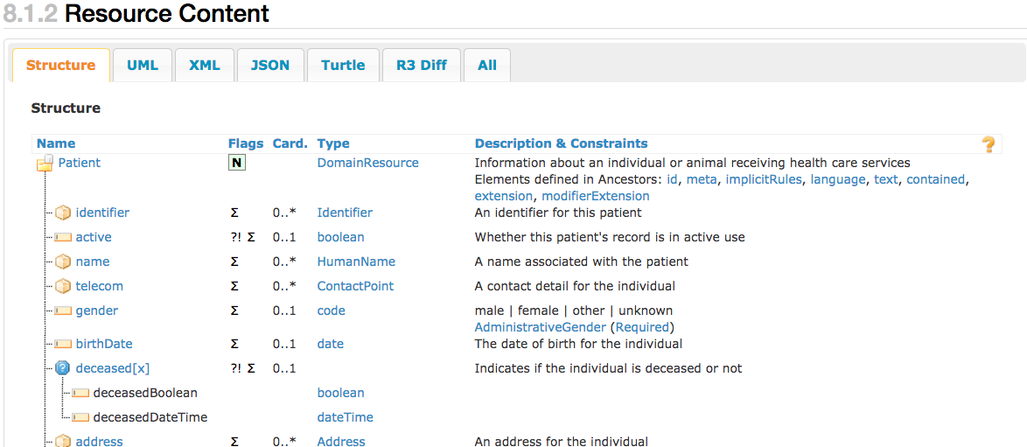
做法
下圖是以Patient Resource為例的Resource Content
首先要了解fhir官網上欄位意思
card上1為必要欄位，min =1，是必要。min=0是可選。max >= 1或*(不限次數)
TYPE是這些元素的型態
各種resource的名稱，
有名字、生日、地址、性別等等。

Slide 13
整理出所需resource(immunization)紅字為確定需要
vaccineCode [1..1]: CodeableConcept
疫苗代碼。
參考：Vaccine Administered Value Set (Example)
http://hl7.org/fhir/sid/cvx
patient [1..1]: Reference(Patient)
施打之對象。
encounter [0..1]: Reference(Encounter)
就診紀錄。
occurrence[x] [1..1]: {dateTime | string}
施打日期。
recorded [0..1]: dateTime
第一次施打時間。若本次是第一次施打(相同的vaccineCode時)，那時間就要與occurrence相同。
primarySource [0..1]: boolean
代表這份Resource的紀錄是來自第一時間施打者所寫。而非由其他系統所產生的紀錄。
主要是代表這份文檔的可靠度
reportOrigin [0..1]: CodeableConcept
若不是第一時間施打者之紀錄，那本紀錄來自哪裡。
參考：Immunization Origin Codes (Example)
http://terminology.hl7.org/CodeSystem/immunization-origin
{provider | record | recall | school} --> {其他提供者 | 病患的書面報告 | 病患本身、父母或監護人的回憶 | 學校紀錄}
Notes:
https://hl7.org/FHIR/immunization.html
reportOrigin 基於第4版有，第5版山掉
https://hl7.org/FHIR/immunization-definitions.html#Immunization.reportOrigin

Slide 14
整理出所需resource(immunization)
status [0..1]: code
事件狀態。
Immunization Status Codes (Required)
{completed | entered-in-error | not-done} --> {完成 | 輸入錯誤 | 未完成}
statusReason [0..1]: CodeableConcept
延續前項，沒有完成的原因。
參考：Immunization Status Reason Codes (Example)
http://terminology.hl7.org/CodeSystem/v3-ActReason
{IMMUNE | MEDPREC | OSTOCK | OATOBJ} --> {已免疫 | 因病患違反施打要求 | 缺貨 | 病患反對}
http://snomed.info/sct
concept is-a 310376006 (Immunization consent not given)
location [0..1]: Reference(Locatioin)
施打地點。
manufacturer [0..1]: Reference(Organization)
疫苗製造商。
lotNumber [0..1]: string
疫苗批量編號。

Slide 15
整理出所需resource(immunization)
expirationDate [0..1]: date
疫苗到期日。
site [0..1]: CodeableConcept
疫苗施打在身體的哪個部位。
參考：Codes for Immunization Site of Administration (Example)
例如：
LA --> 左臂
RA --> 右臂
route [0..1]: CodeableConcept
以什麼途徑方法進入人的身體。
參考：Immunization Route Codes (Example)
例如：
IDINJ --> 皮內注射
IM --> 肌內注射
NASINHLC --> 鼻吸入
IVINJ --> 靜脈注射
PO --> 口服
SQ --> 皮下注射
TRNSDERM --> 經皮

Slide 16
整理出所需resource(immunization)
醫生、牙醫、藥劑師
醫師助理、護士、抄寫員
助產士、營養師、治療師、驗光師、護理人員
醫療技術人員、實驗室科學家、假肢技術人員、放射技師
社會工作者、專業家庭護理提供者、官方志願者
接待員處理病人登記
IT 人員合併或取消合併患者記錄
doseQuantity [0..1]: SimpleQuantity
疫苗注射量。
注意單位代碼。
performer [0..*]: BackboneElement
進行本次施打疫苗事件的執行者。
一個施打事件可能由很多人共同執行。
欄位討論：
function [0..1]: CodeableConcept
這個執行者負責什麼項目。
參考擴充：Immunization Function Codes (Extensible)
例如：
OP --> 開立疫苗處方者。
AP --> 施打疫苗者。
actor [1..1]: Reference(Practitioner | PractitionerRole | Organization)
執行者詳細資料。---------------------------(有可能為各種執行者)

Slide 17
整理出所需resource(immunization)
reasonCode [0..*]: CodeableConcept
施打此疫苗的原因。
參考：Immunization Reason Codes (Example)
http://snomed.info/sct
429060002 Procedure to meet occupational requirement
281657000 Travel vaccinations
reaction [0..*]: BackboneElement
詳細紀錄施打後的各種副作用反應。
欄位討論：
date [0..1]: dateTime
副作用開始時間日期。
detail [0..1]: Reference(Observation)
詳細描述情況。
reported [0..1]: boolean
用來註記是否為自行回報。

Slide 18
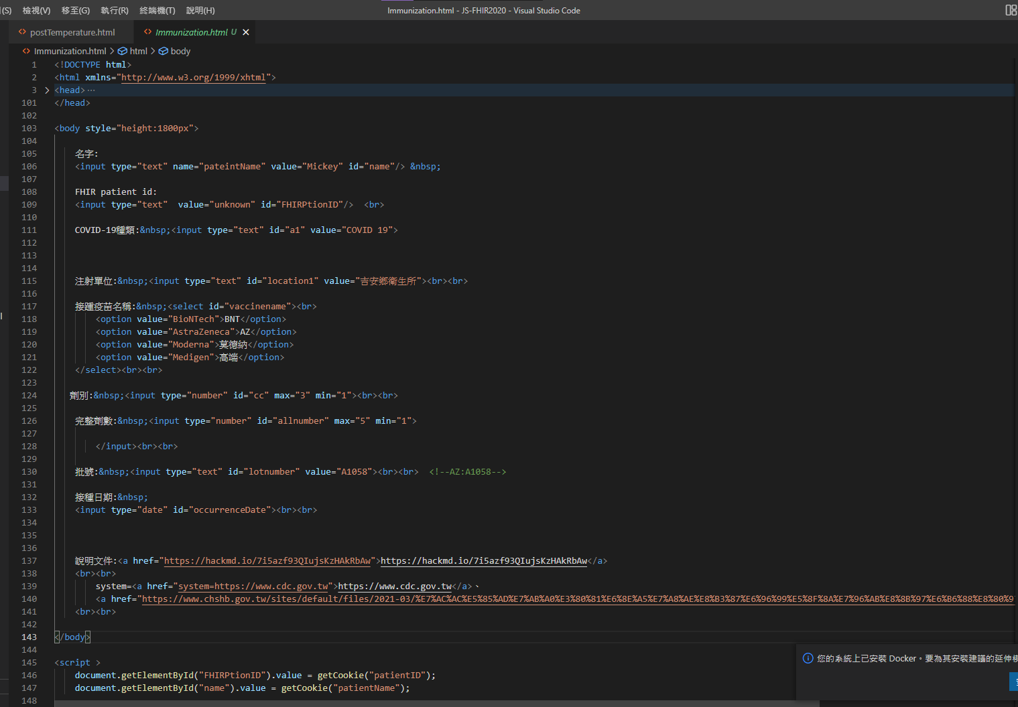
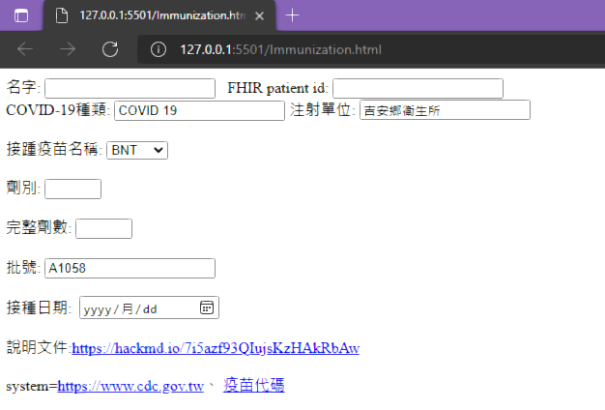
目前成果 根據fhir官網放上所需resource
目前設立4種疫苗目前設立4種疫苗
劑別設立1~3劑，完整劑數設立到5劑
疫苗批號及接踵日期也是必要

